Slide 1
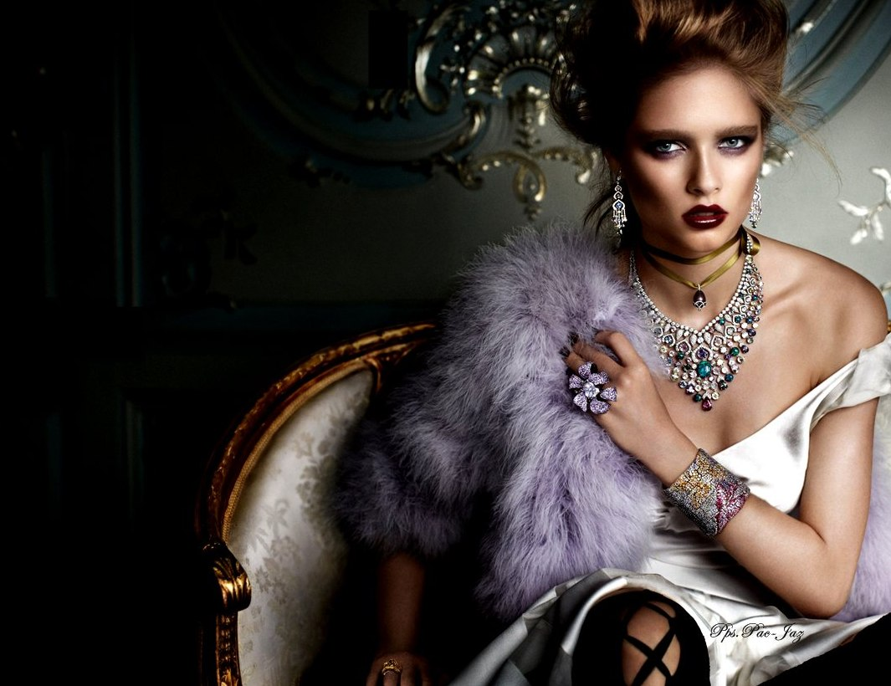


















Slide 2
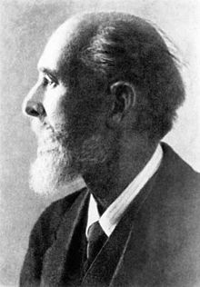

Peter Carl Fabergé fue un fue un joyero ruso nacido el 30 de mayo de 1846, en 1870 pasó a ser el responsable de la joyería familiar en San Petersburgo. Se popularizó por sus excelentes diseños fabricando joyas con forma de Huevos de Pascua de oro y esmalte, cálices, bomboneras, animales en miniatura y otros objetos. Son muy famosos los huevos de pascua que el orfebre realizó para el Zar Alejandro II y su hijo Nicolás II.
Carl Fabergé, también conocido como Karl Gustavovich Fabergé, nació el 30 de mayo de 1846 en San Petersburgo. Su padre era el joyero Gustav Fabergé y su madre Charlotte Jongstedt, una mujer danesa.
En 1870, Carl Fabergé se hizo cargo de la empresa familiar de joyería, ganando una gran reputación como diseñador. Sus trabajos con piedras preciosas, metales y semipreciosas se destacaron, manejando distintos estilos como el ruso antiguo, renacentista, griego, Art Nouveau, Barroco, Caricaturesco y Naturalista.
En 1882 sus obras fueron expuestas en la Exposición Panrusa de Moscú, recibiendo la medalla de oro y el nombramiento de Orfebre y Joyero de la Corte Imperial Rusa y de varias monarquías de Europa.
Carl Fabergé murió el 24 de septiembre de 1920. La revolución rusa iniciada en 1917 acabó con la firma, y desde la Segunda Guerra Mundial seis de sus obras fueron subastadas.
Peter Carl Fabergé

Slide 3
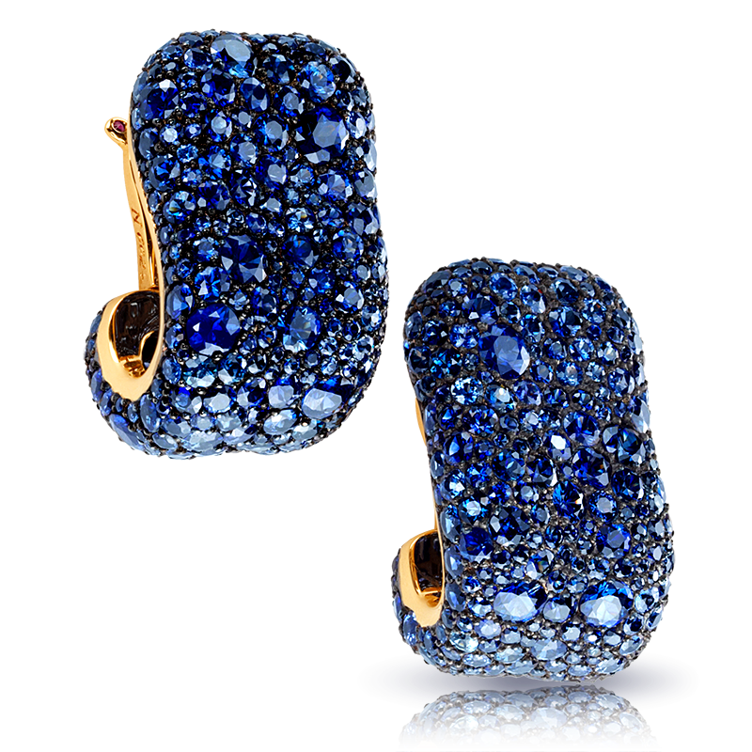

Slide 4
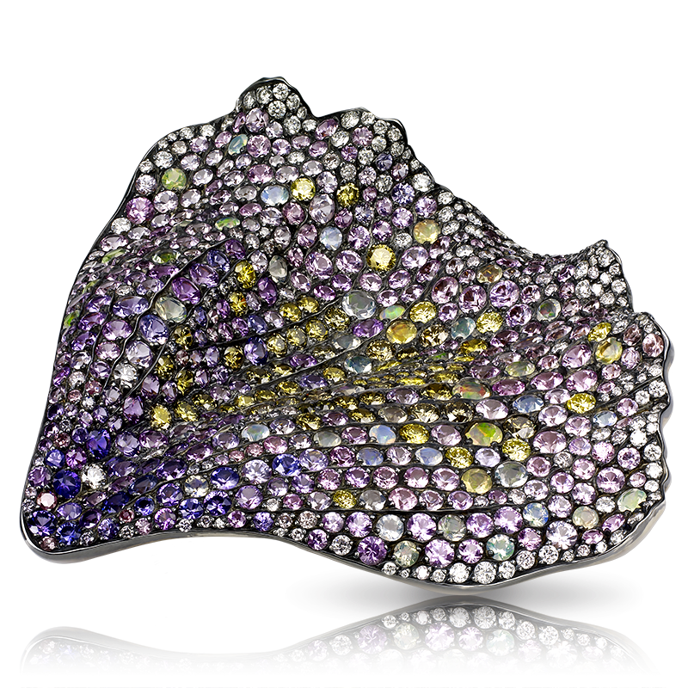

Slide 5
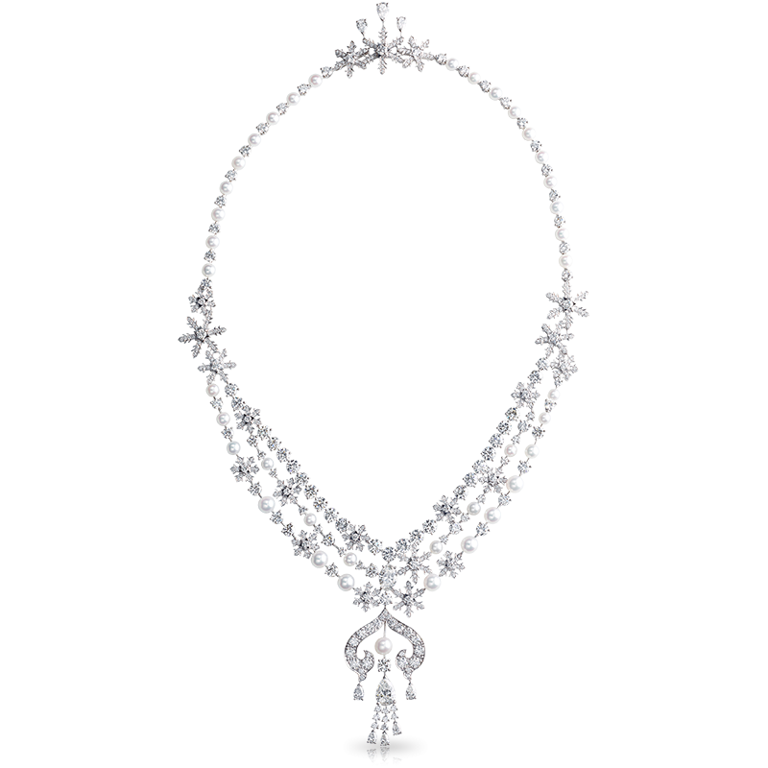

Slide 6
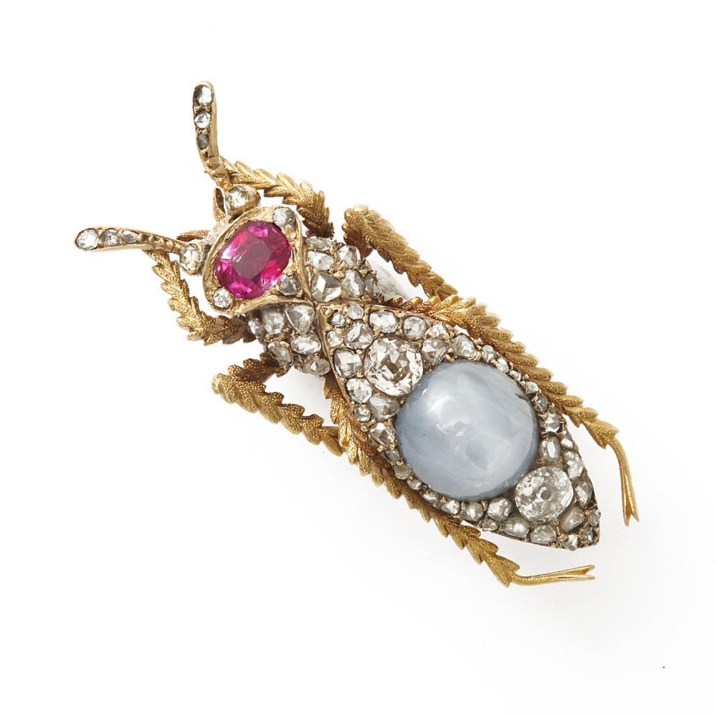

Slide 7
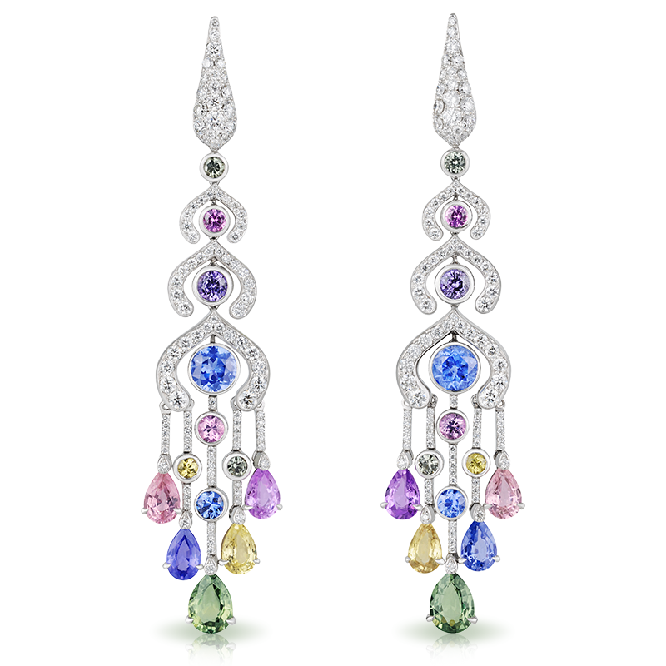

Slide 8
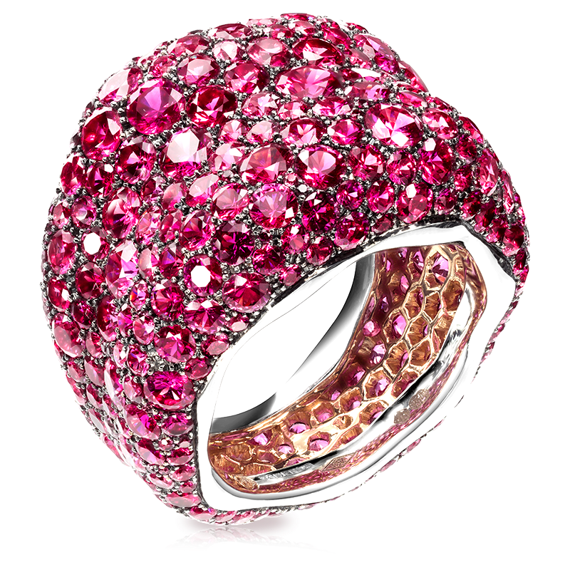

Slide 9
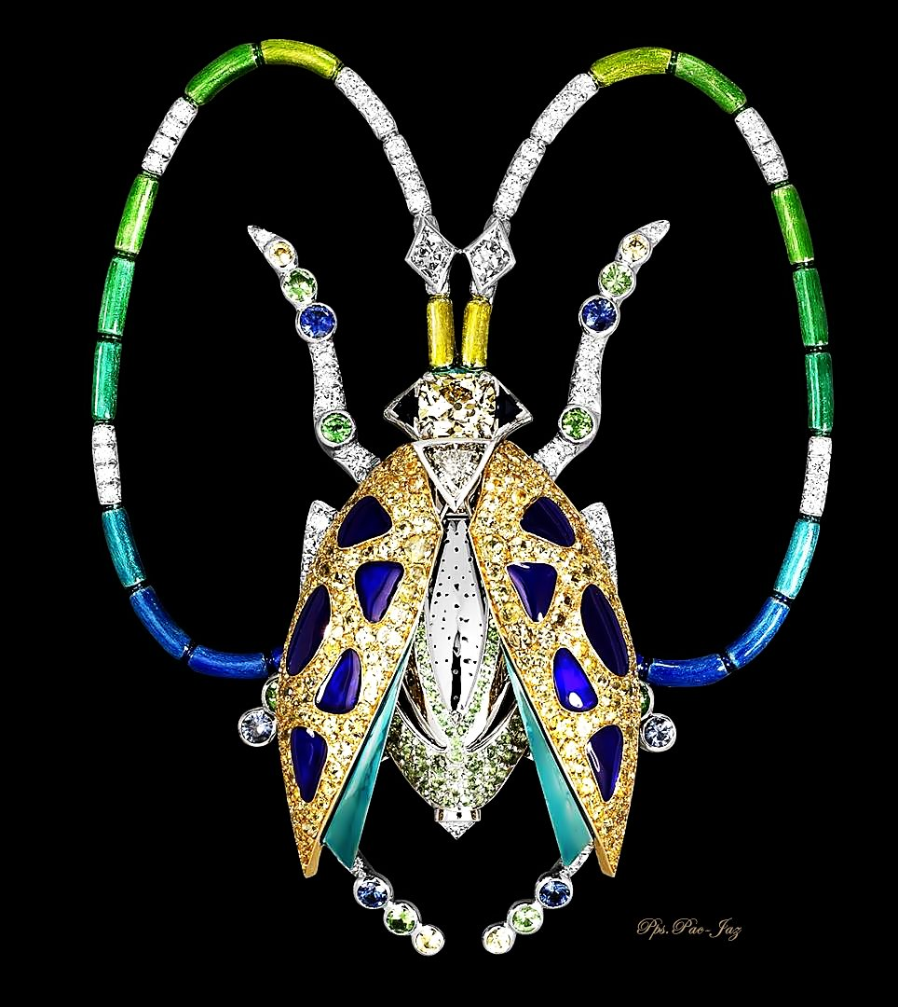

Slide 10
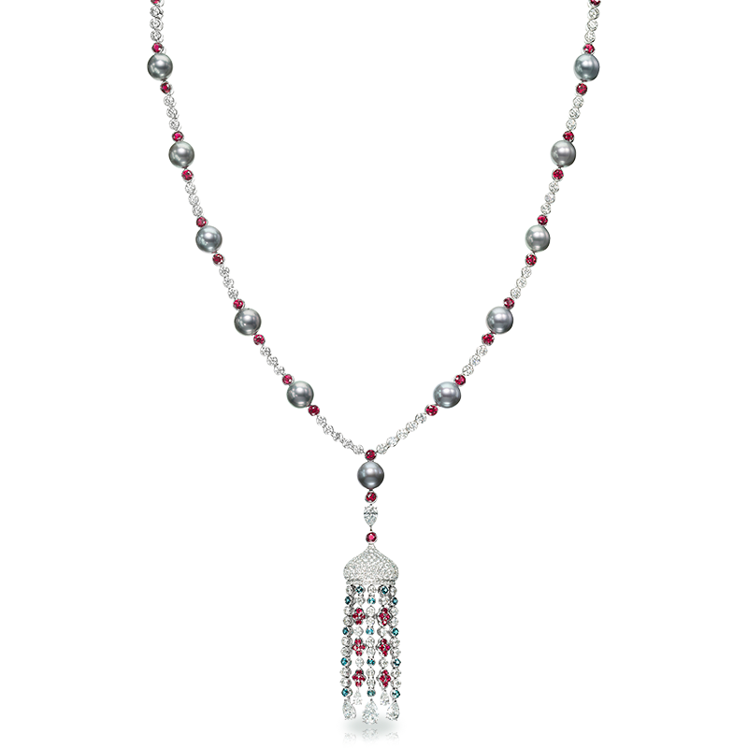

Slide 11
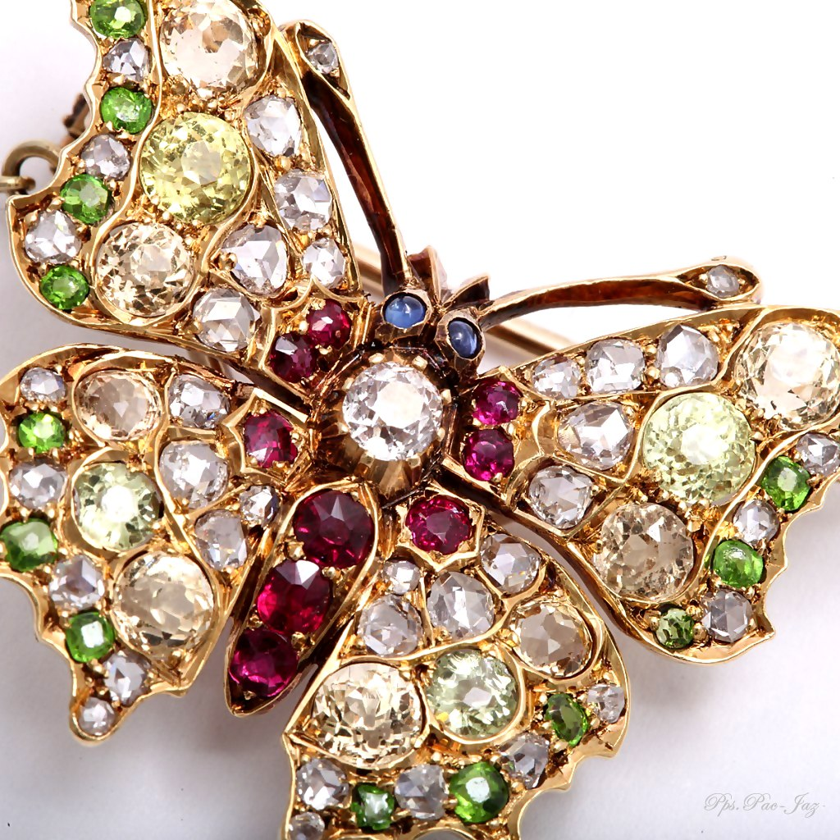

Slide 12
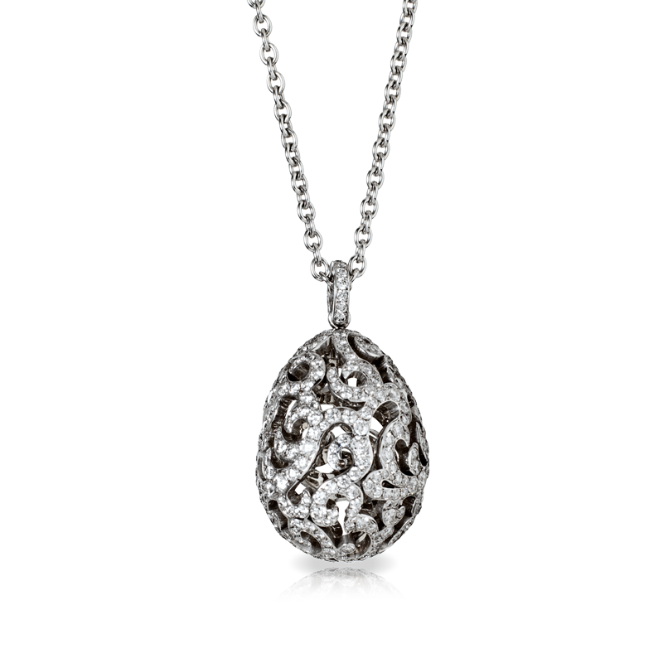

Slide 13
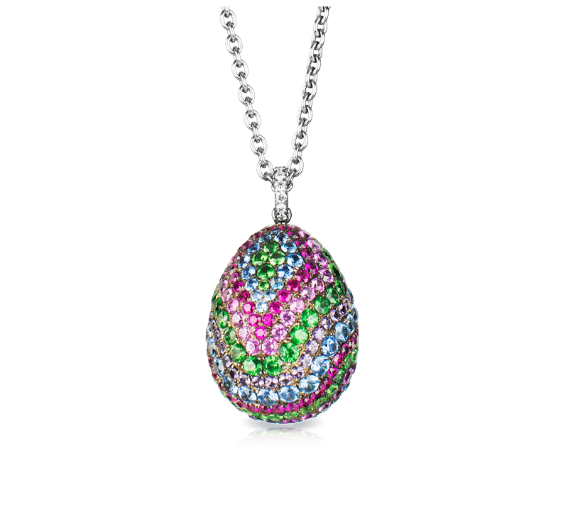

Slide 14
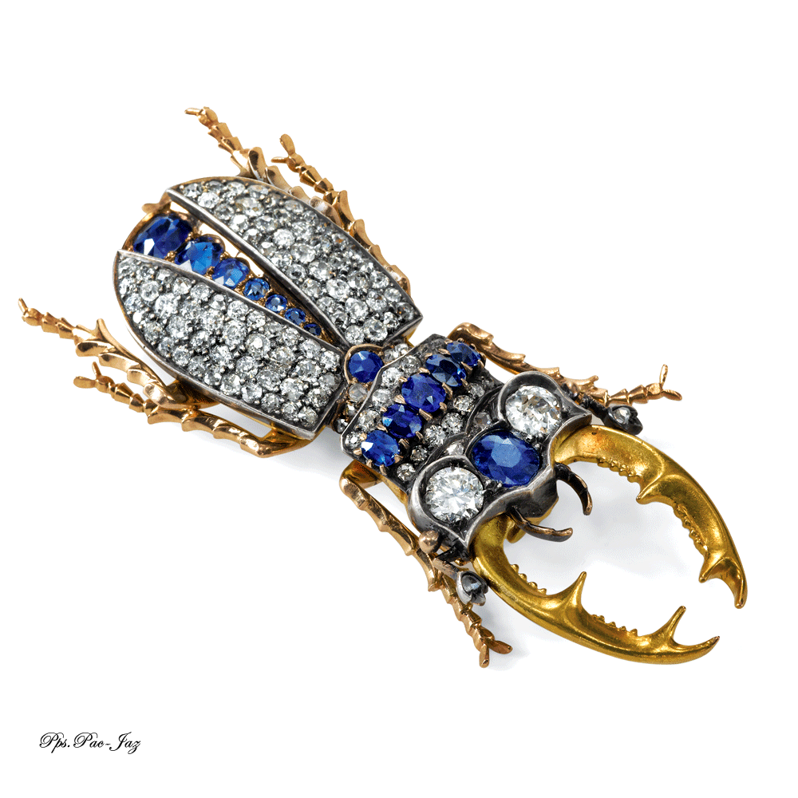

Slide 15
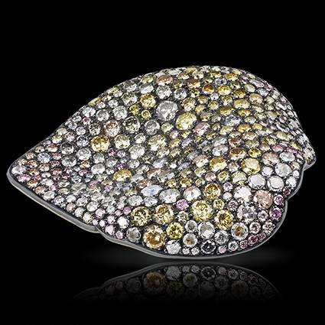

Slide 16
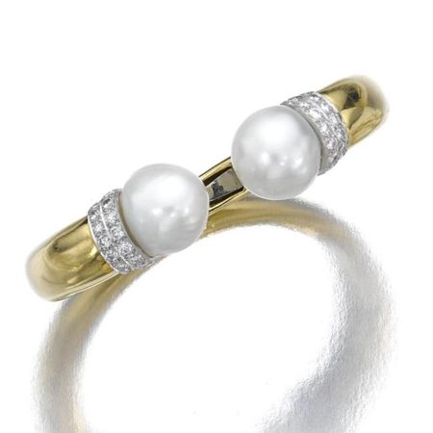

Slide 17
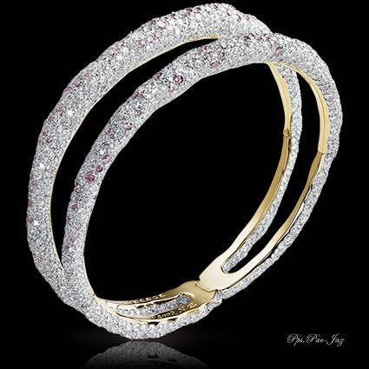

Slide 18
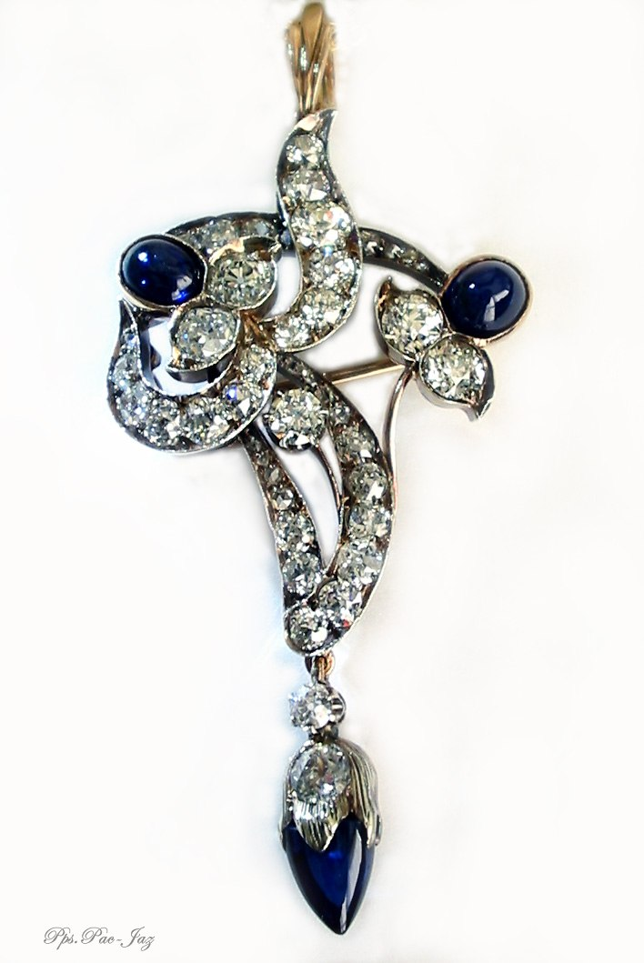
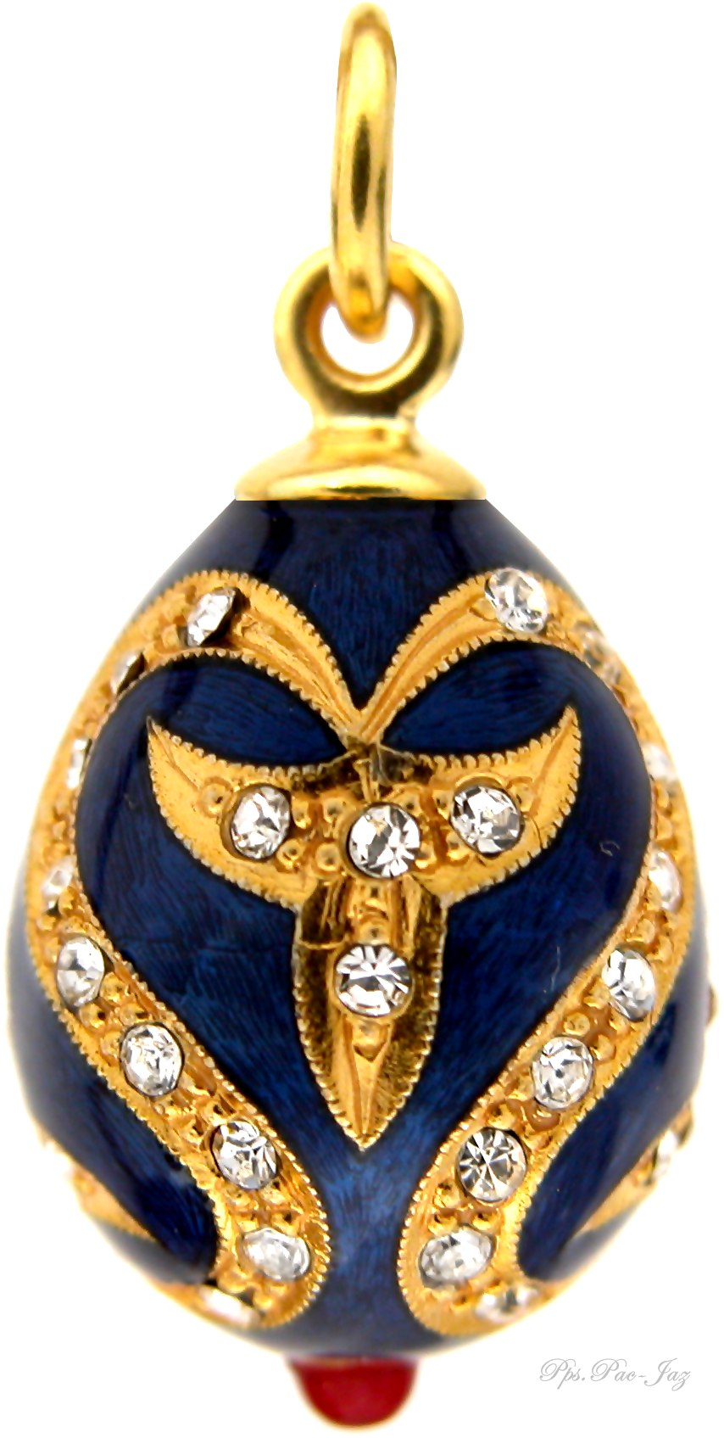

Slide 19
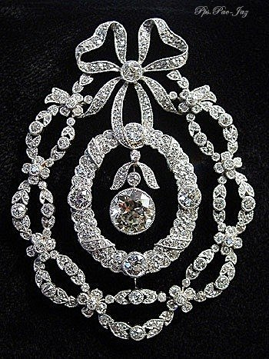

Slide 20
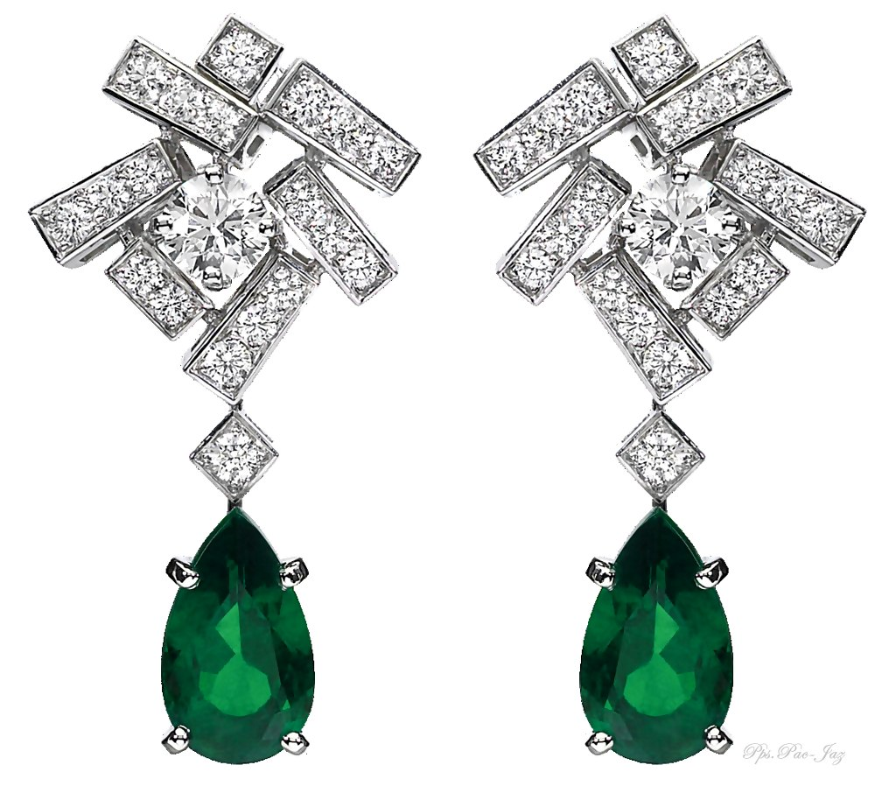
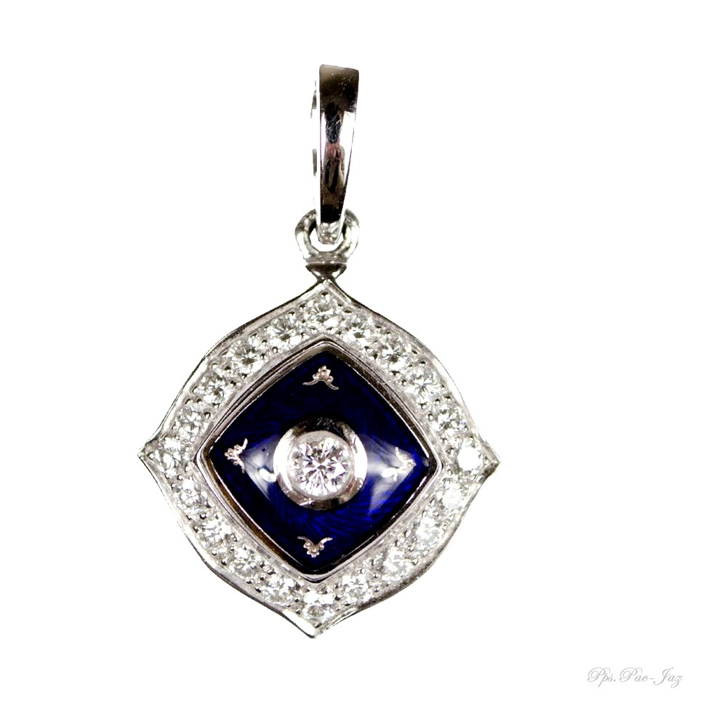

Slide 21
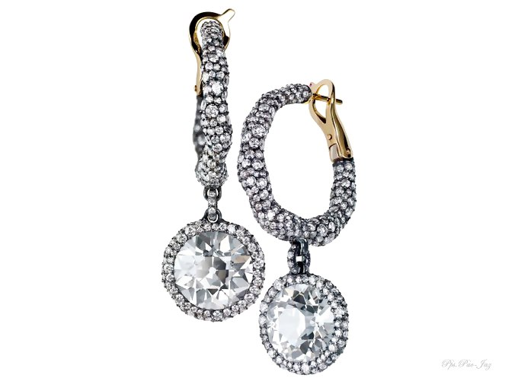

Slide 22
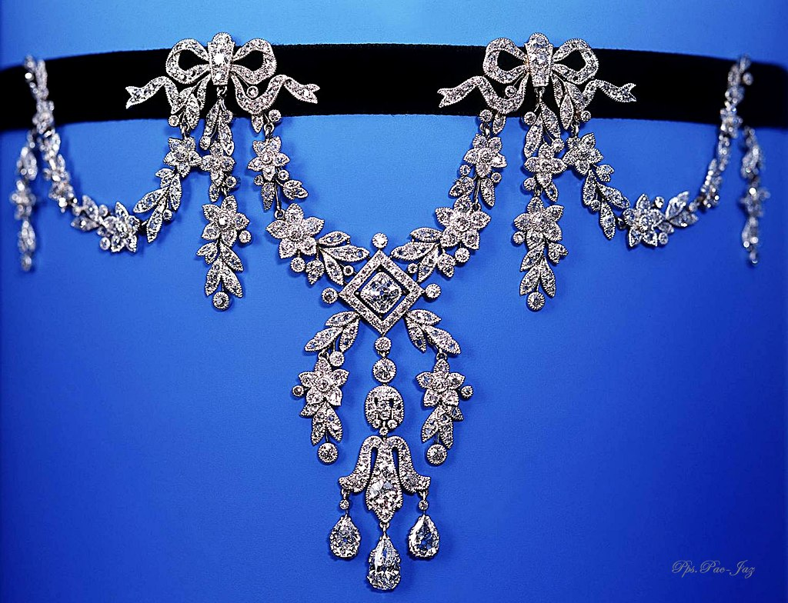
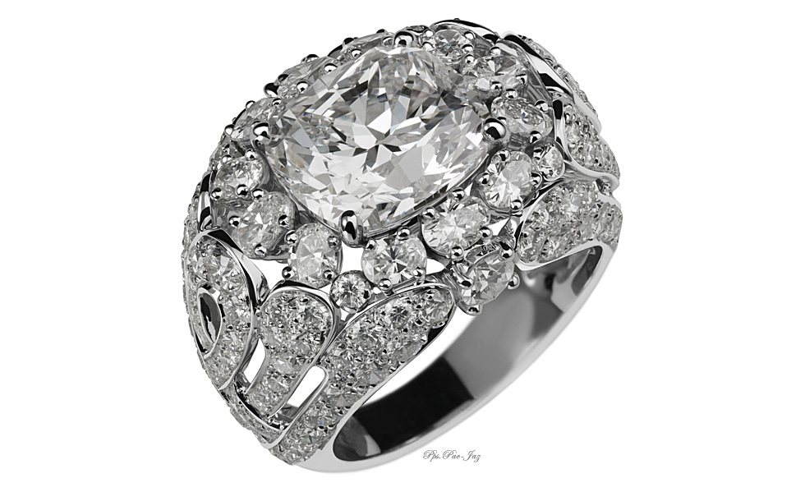

Slide 23
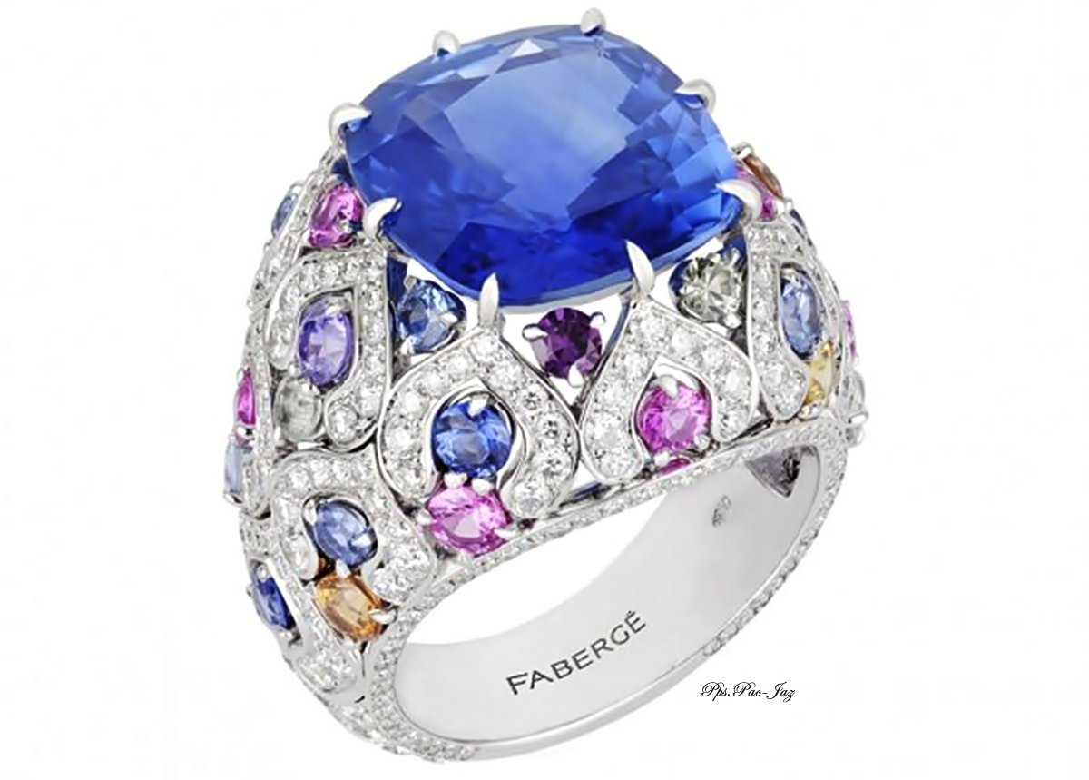
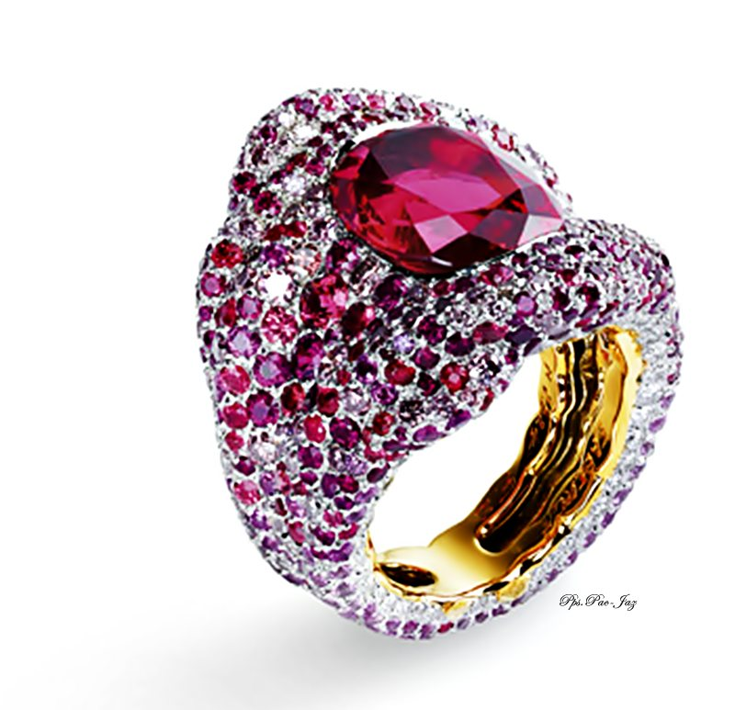

Slide 24
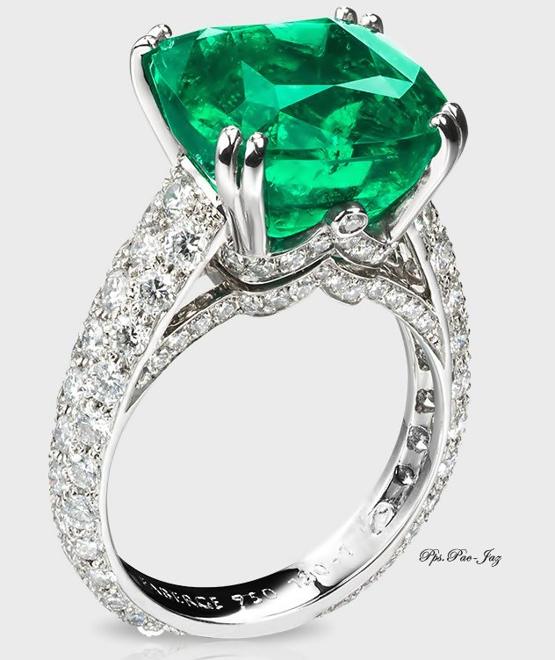
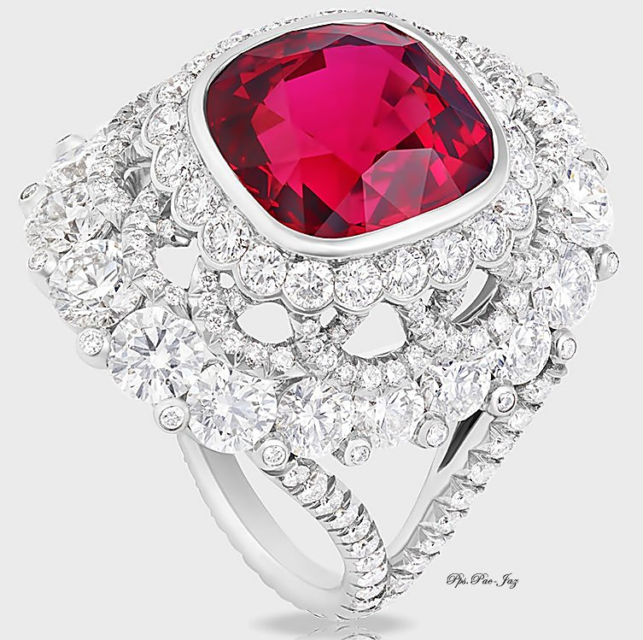

Slide 25
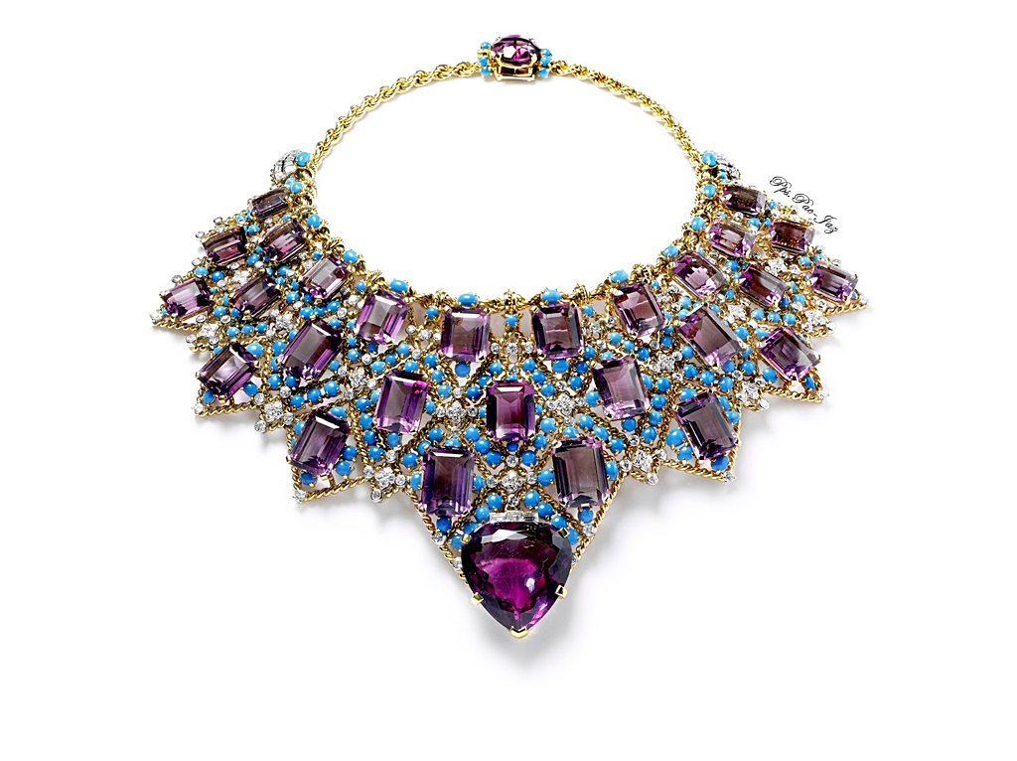
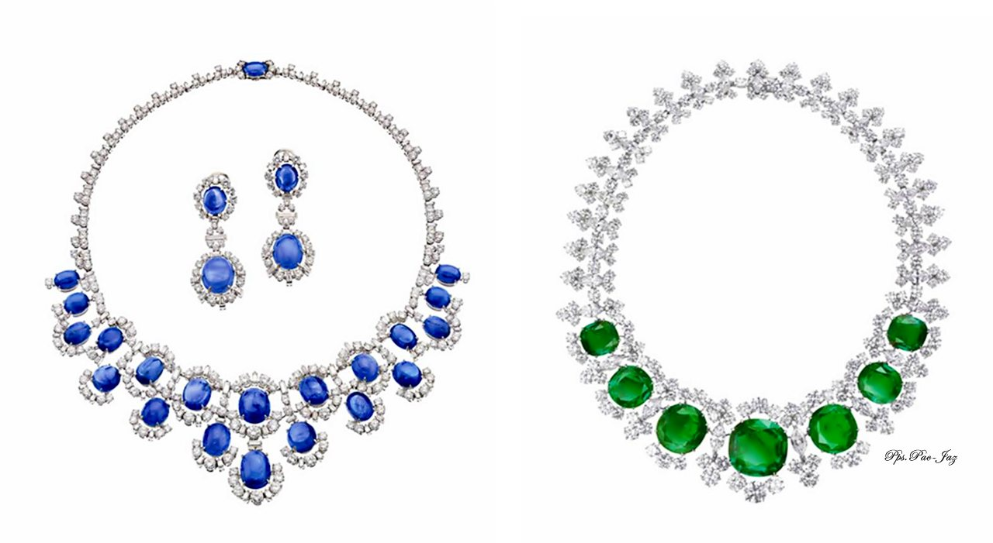

Slide 26
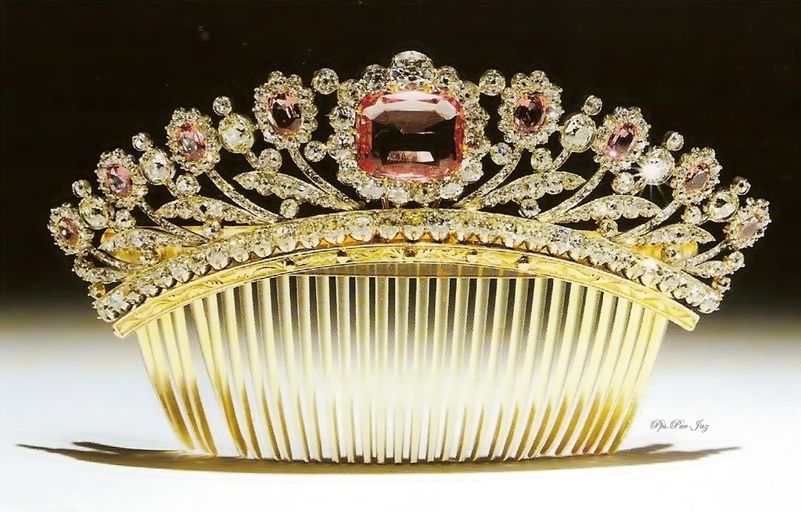
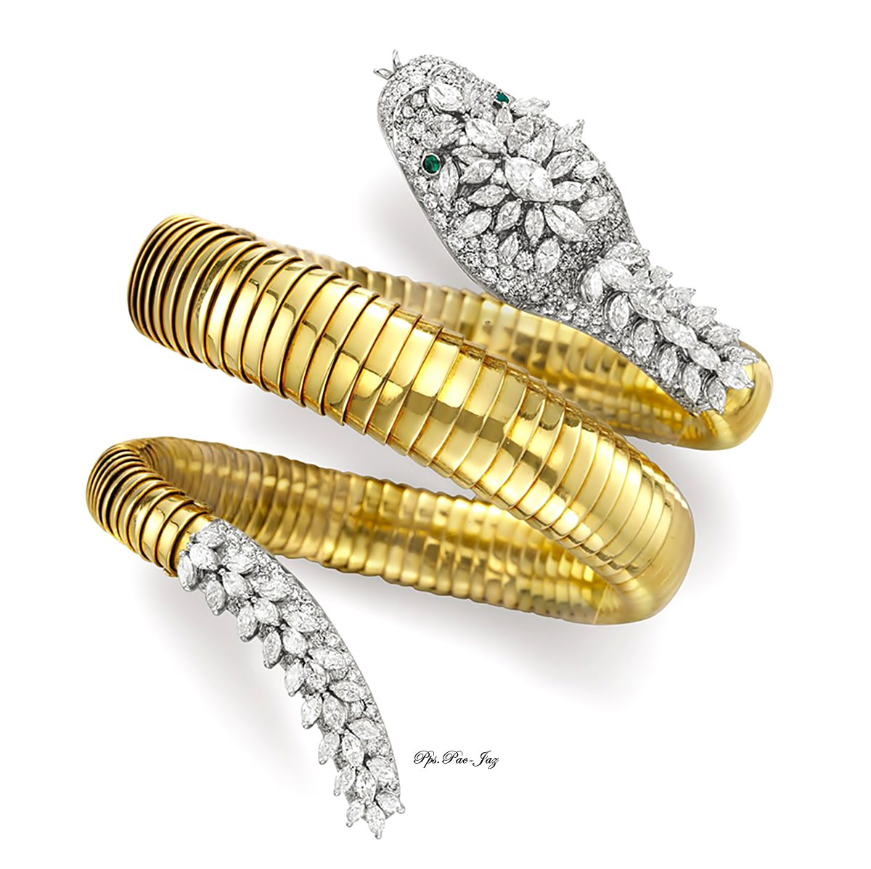

Slide 27
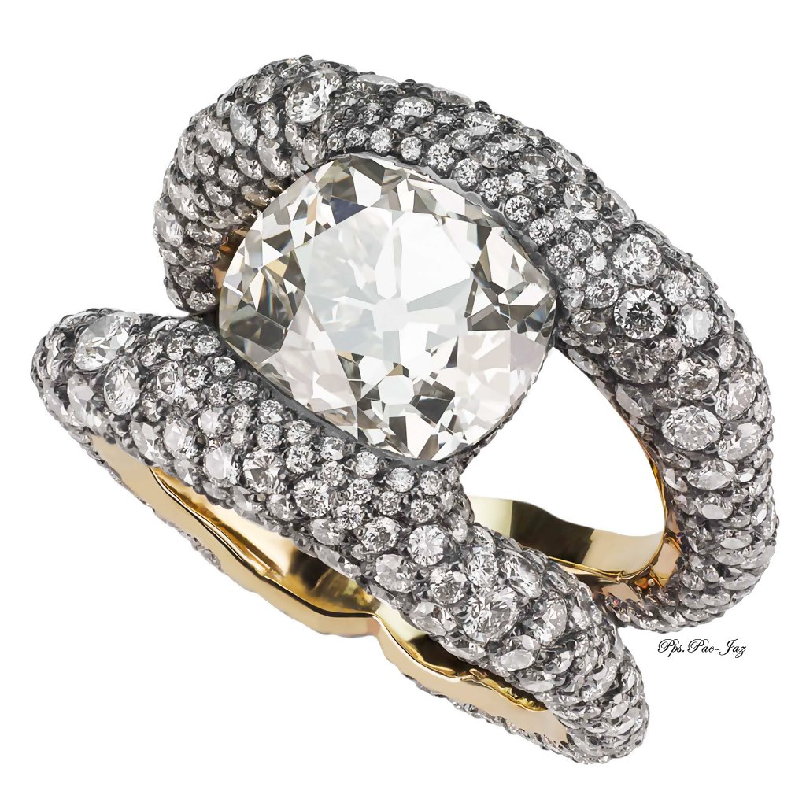
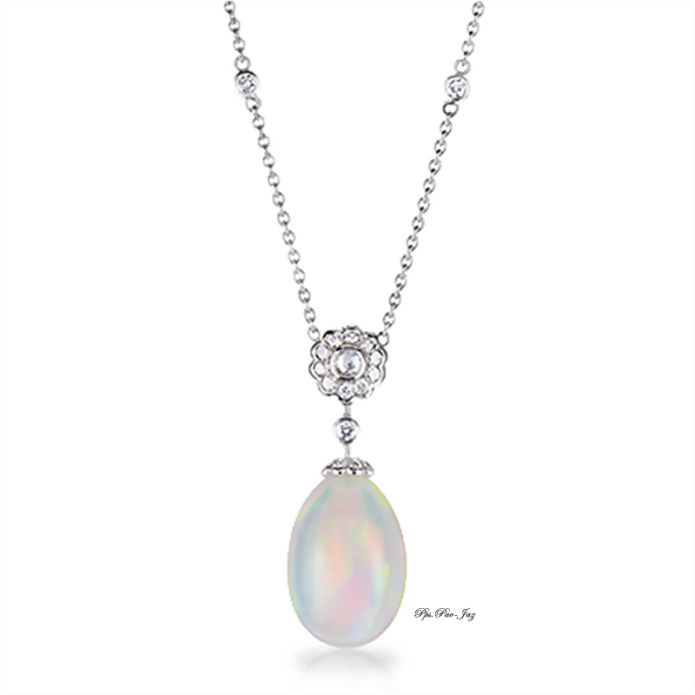

Slide 28
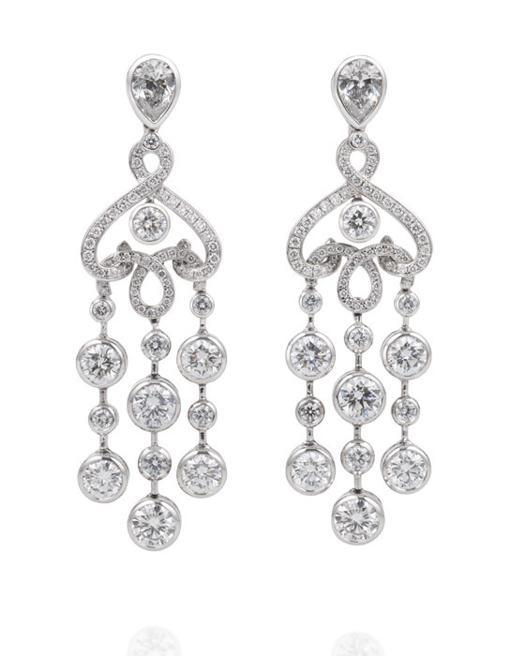
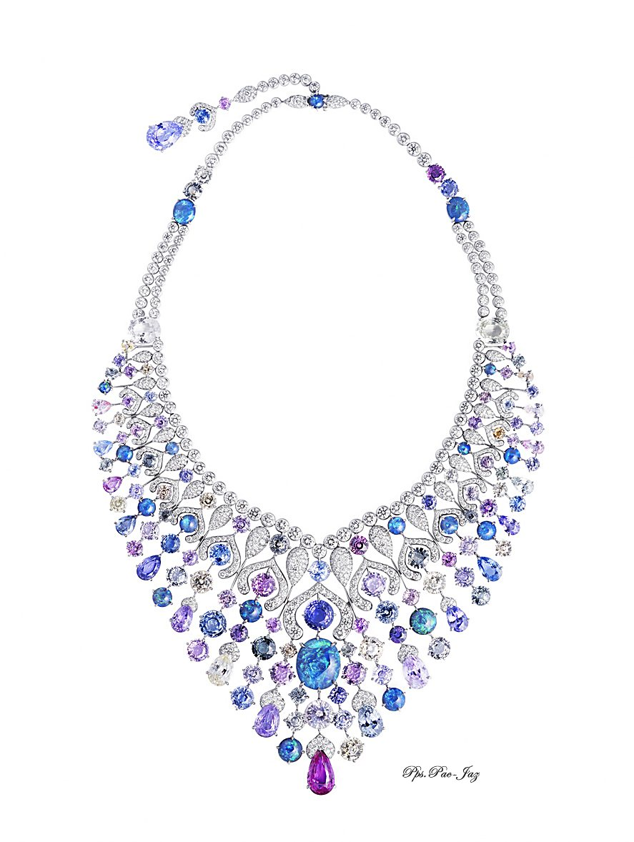

Slide 29
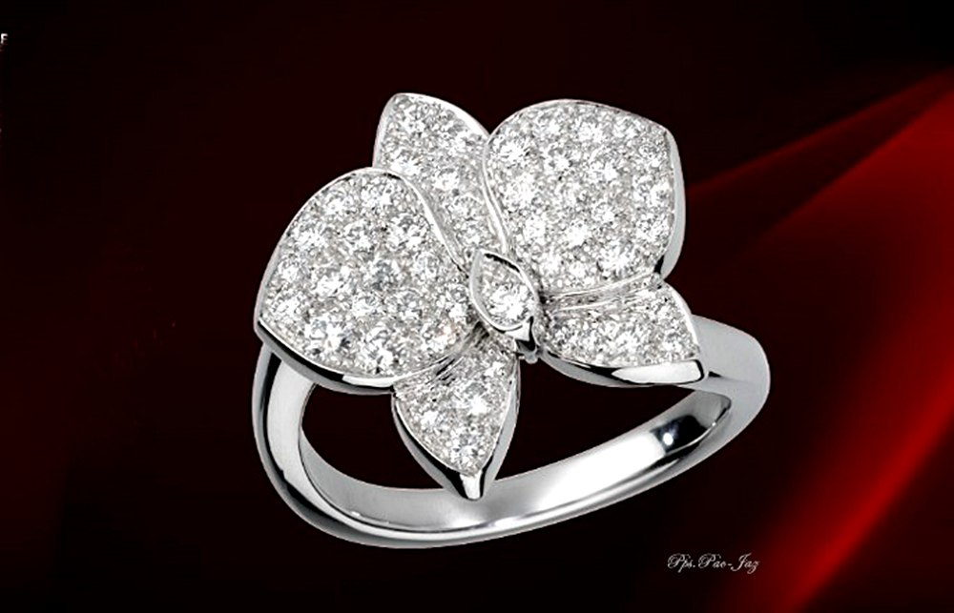
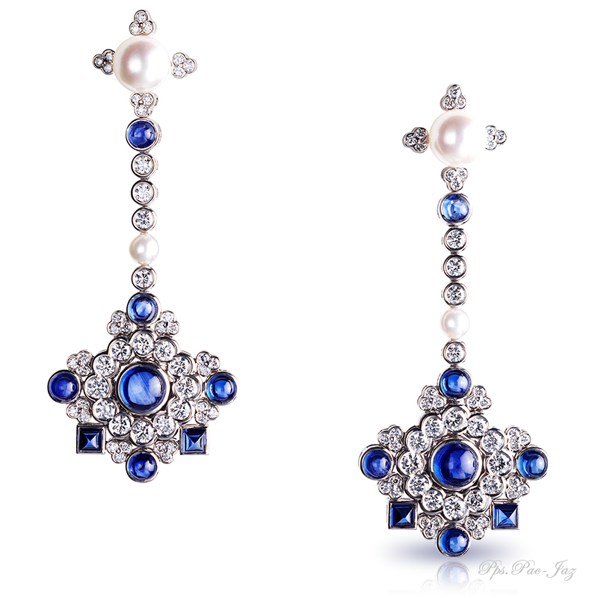

Slide 30
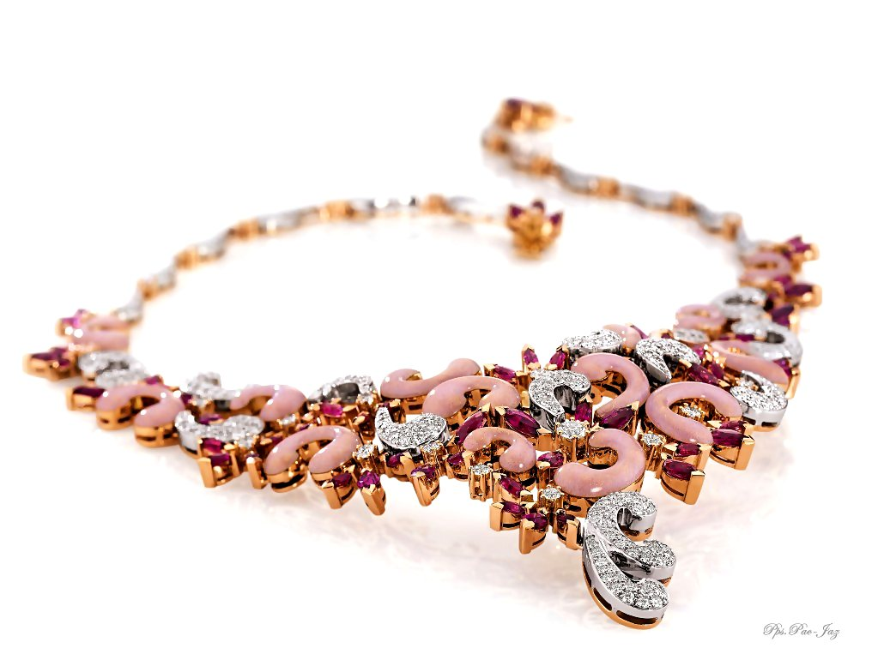
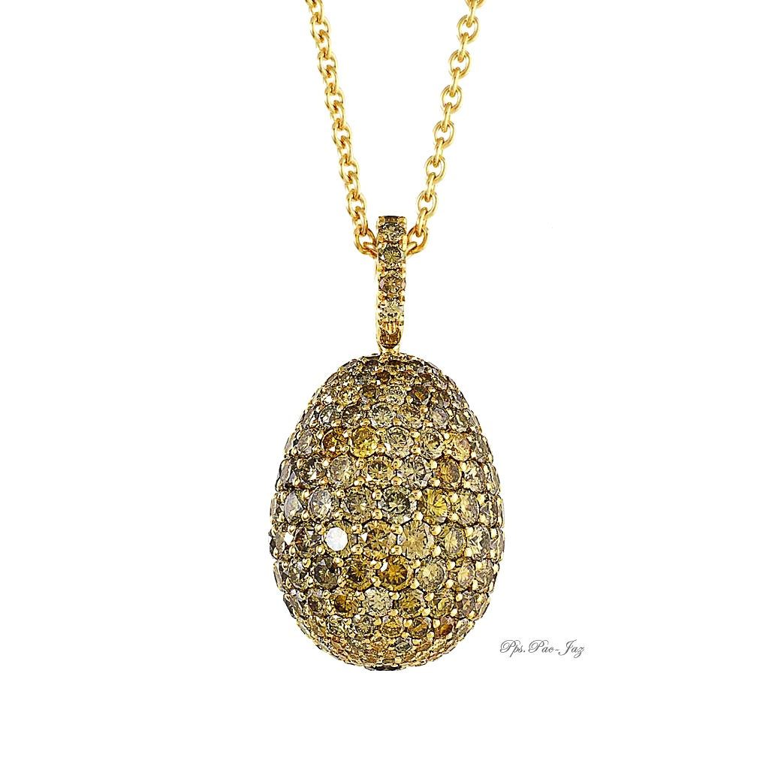

Slide 31
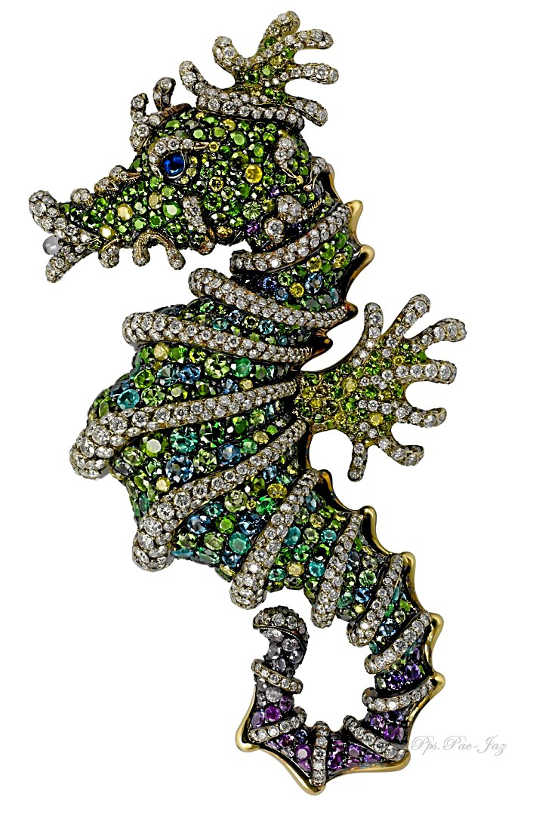
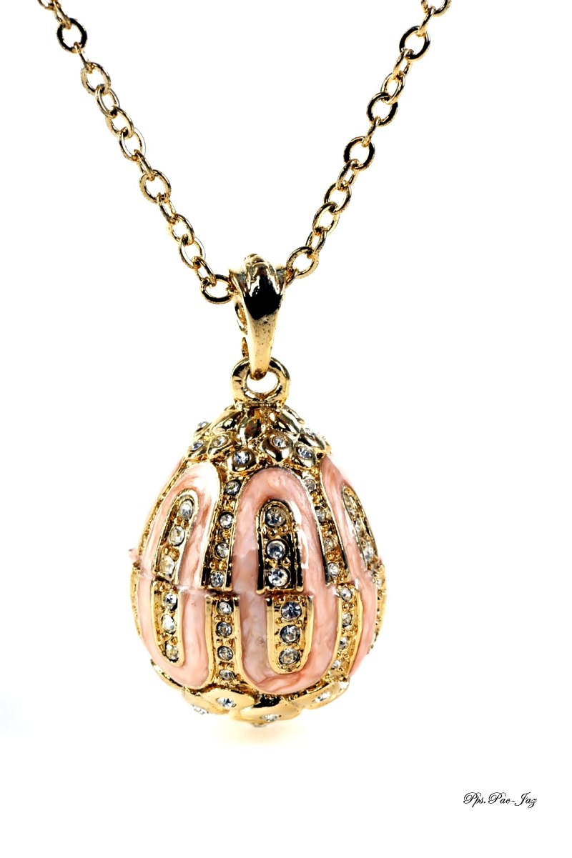

Slide 32
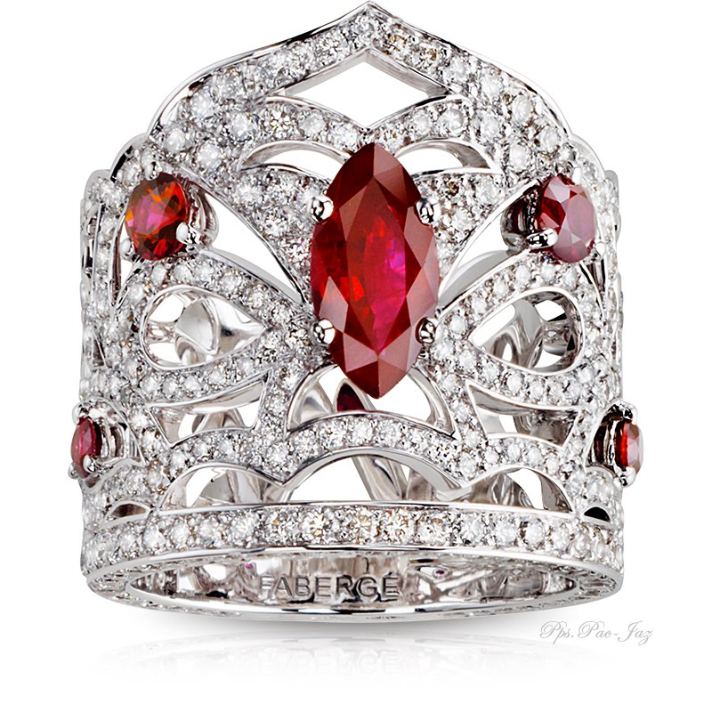
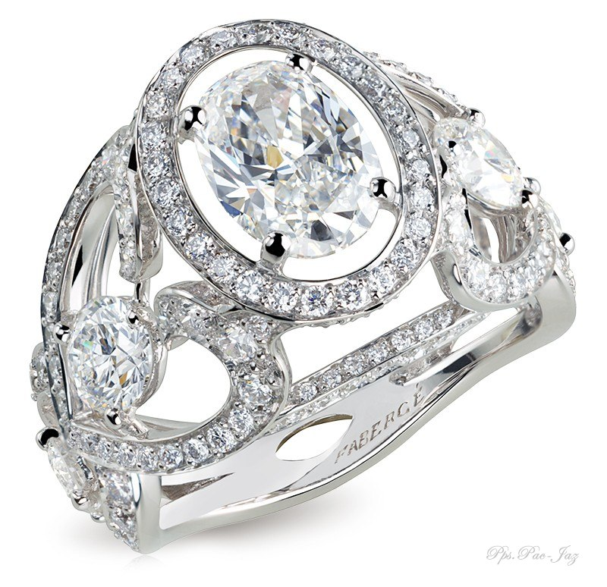

Slide 33
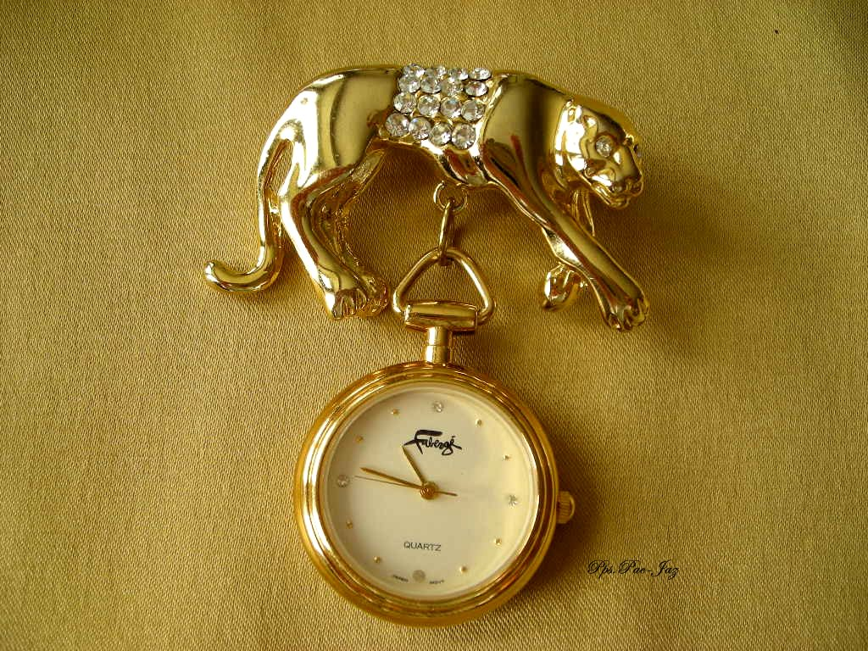
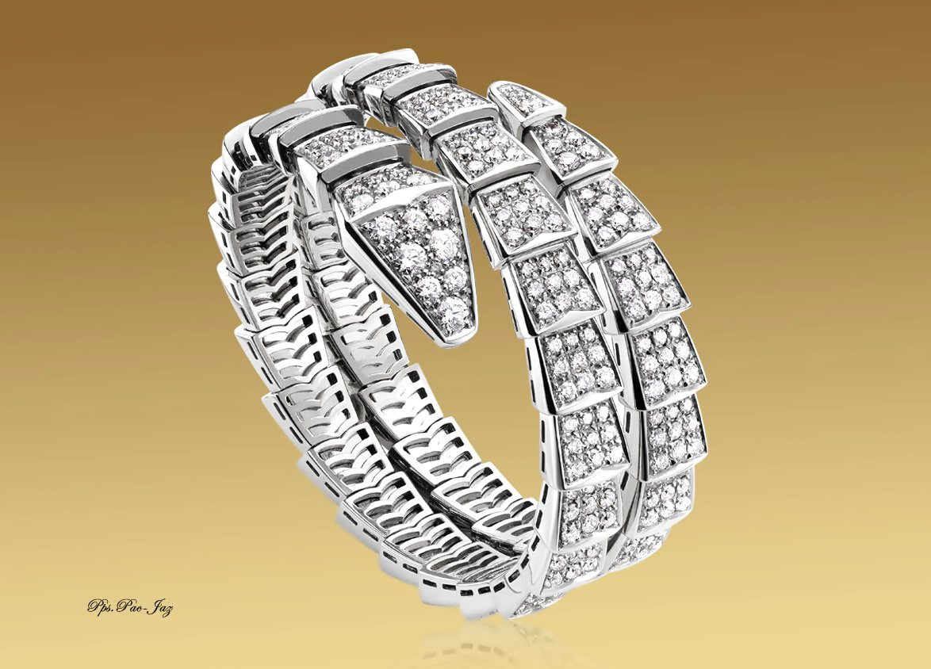

Slide 34
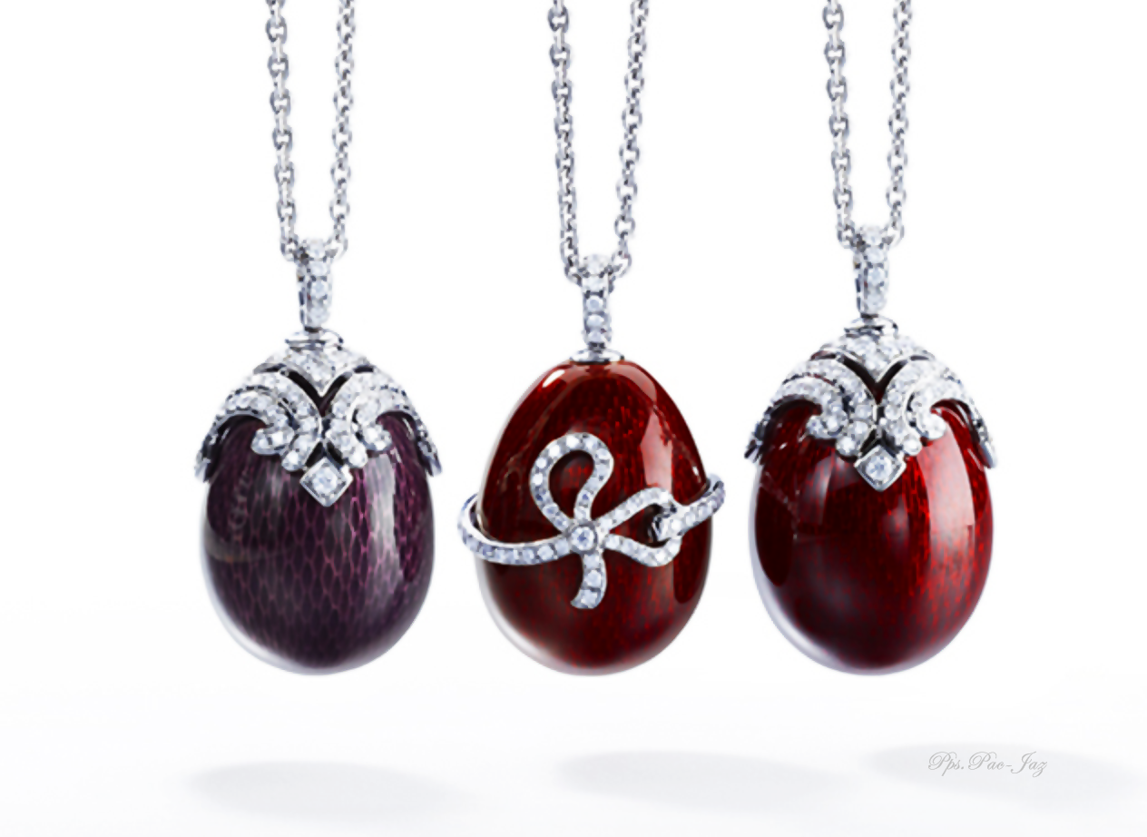
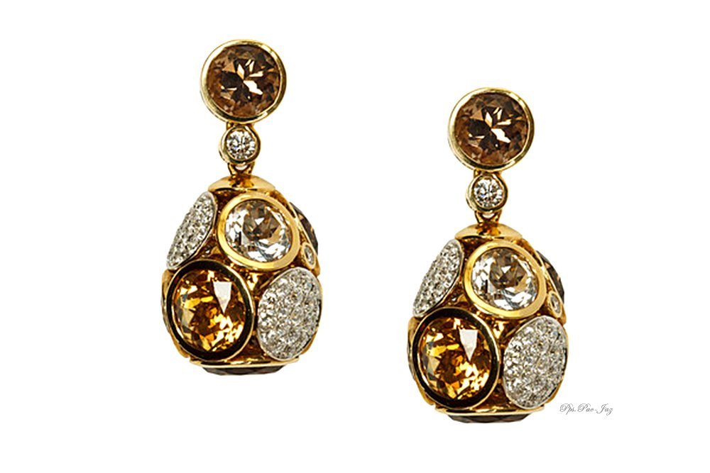

Slide 35
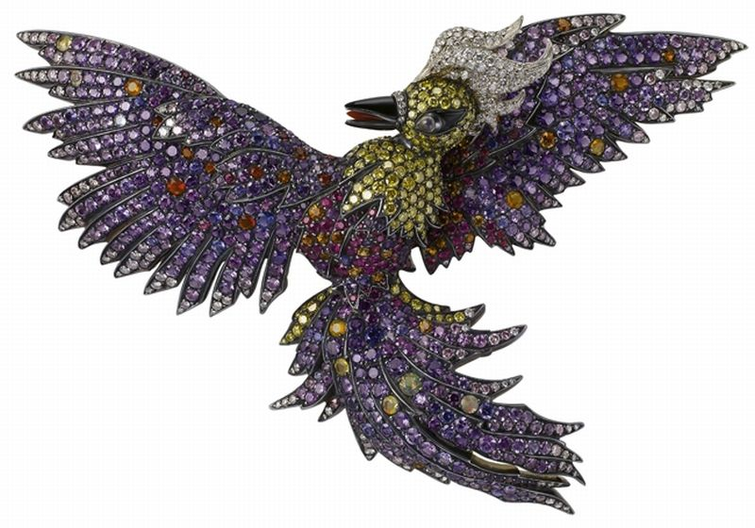


Slide 36



Slide 37


Slide 38



Slide 39



Slide 40



Slide 41



Slide 42



Slide 43


Slide 44


Slide 45



Slide 46



Slide 47



Gifs

Slide 48

Una exposición en el Palacio de Buckingham muestra la colección de piezas de Fabergé, el joyero ruso cuyas obras han sido el capricho de seis generaciones de la Casa Real Británica
Los Bolcheviques expulsaron de Rusia al gran joyero Carl Fabergé. Sus pomposas y alambicadas obras fueron el antojo de zares y reyes de toda Europa en los siglos XVIII y XIX y se convirtieron en tal símbolo de poder que en 1917 el propio Fabergé tuvo que salir de Rusia para salvar la vida. Su taller, en el número 24 de la calle Bolshaya Morskaya de San Petersburgo, fue tomado por los revolucionarios que se apropiaron de algunas piezas y destruyeron otras. Hoy la mayor colección del mundo está en manos de la Casa de Windsor que conserva intactas alrededor de 900 piezas. Las cien mejores han sido rescatadas para ser expuestas en el Palacio de Buckingham, del 23 de julio al 3 de octubre, durante la tradicional apertura de puertas que sucede cada verano cuando la Reina se marcha de vacaciones al castillo de Balmoral, Escocia.

Slide 49


Slide 50
La familia Forbes también tiene en su poder un buen número de ejemplares y hoy las piezas que quedan en circulación por el mundo se subastan por cantidades astronómicas.
Desde la Reina Victoria hasta el Príncipe Carlos la pasión por la orfebrería del ruso Fabergé ha pasado de padres a hijos, desde finales del siglo XIX, a lo largo de seis generaciones en la Familia Real Británica. La muestra explica cómo los propietarios de estos objetos han ido dando forma a la colección y de qué manera su vida está ligada a estas obras, hechas a menudo por encargo para satisfacer los caprichos de los monarcas.
A lo largo del siglo XIX la dinastía Romanov y la familia Real Británica emparentaron varias veces, de ahí la pasión heredada por el maestro ruso y la enorme colección que poseen.
La muestra empieza con la Reina Victoria, que aunque no mostró gran interés por la obra de Fabergé, recibió muchos de estos regalos de su nieta Alejandra Feodorovna, casada con el Zar Nicolás II. Una de las piezas que más valoró fue un cuaderno de notas que le regalaron el Zar y la Zarina en 1896 y que ella decidió utilizar para recoger las firmas de todos los mandatarios que le felicitaron por los 60 años de su reinado, en 1897.
El cuaderno, rubricado por los más altos cargos de medio mundo en aquella época, es uno de los objetos estrella de la exposición.
"No es sólo una pieza maravillosa sino que es útil que es algo que Fabergé hacía muy a menudo" comenta su tataranieta, Tatiana Fabergé, que ha colaborado en la organización de la exposición. Entre las obras de este ilustre orfebre hay ceniceros, juegos de té, marcos, dedales, bolsos etc.
EN PPS DE LA 2º PARTE PODRAN APRECIAR LOS MARAVILLOSOS
HUEVOS DE PASCUA FABERGE

Slide 51


Slide 52


Slide 53


Slide 54


Slide 55


Slide 56


Slide 57





Slide 58




Accede a la sección que desees desde aquí:
PPS Exclusivos
Dedicatorias | Fechas Especiales | Graciosos | Historia y arte | Lugares | Musicales
Naturaleza y Ciencias | Política | Reflexión | Religiosos | Románticos | Salud
Si deseas recibir pps periódicamente en tu correo electrónico subscríbete aquí:

